Slide 1

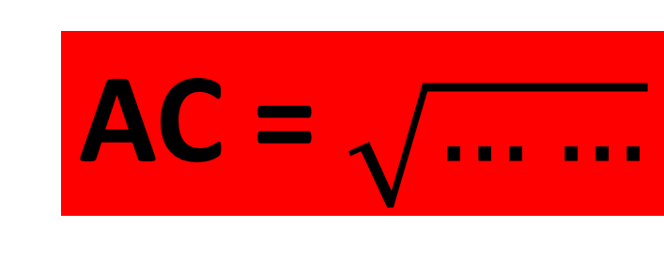
AC = $\sqrt{……}$

Slide 2
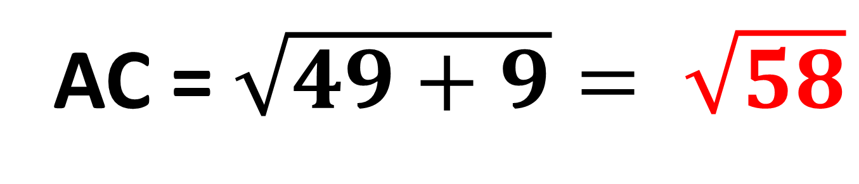
Correction
AC = $\sqrt{49+9}= \sqrt{58}$

Slide 3

On donne le tableau de proportionnalité suivant :
? = ……….

Slide 4
Correction
× 1,5
? = 1,5 × 6 = 9

Slide 5
Voici trois nombres entiers :
n ; n – 1 et n + 1.
Quel est le plus petit ?

Slide 6
Correction
Voici trois nombres entiers :
n ; n – 1 et n + 1.
Le plus petit est n – 1.

Slide 7
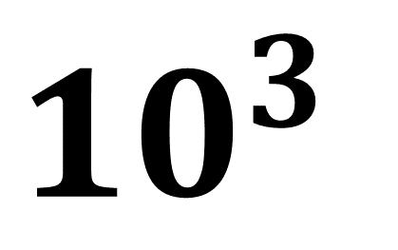
Calculer :
$${10}^{3}$$

Slide 8
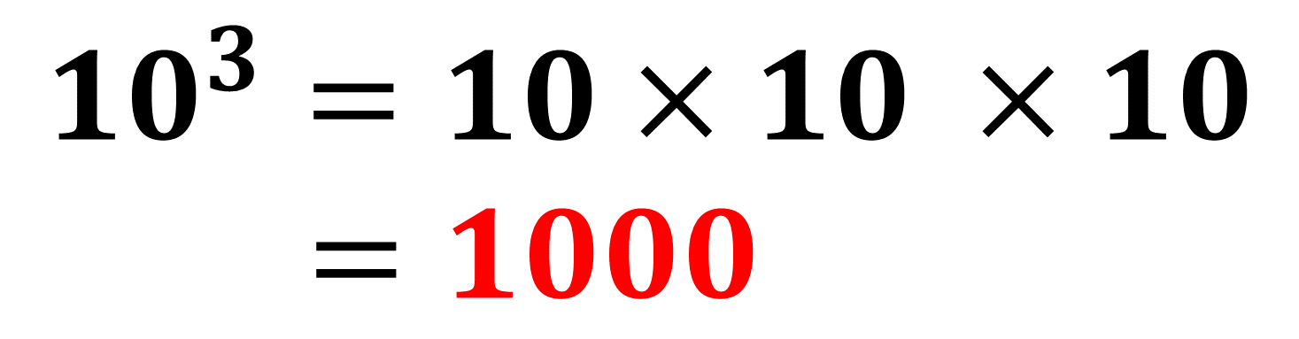
Correction
$${10}^{3}=10×10 ×10$$
$$=1000$$

Slide 9
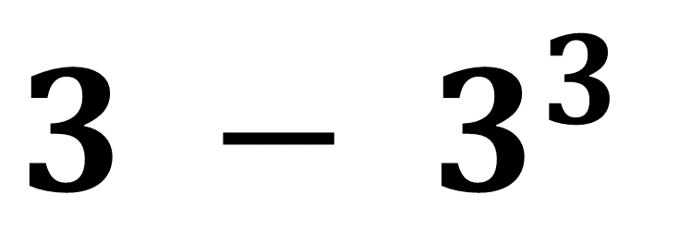
Calculer :
$$3 − 3^{3}$$

Slide 10
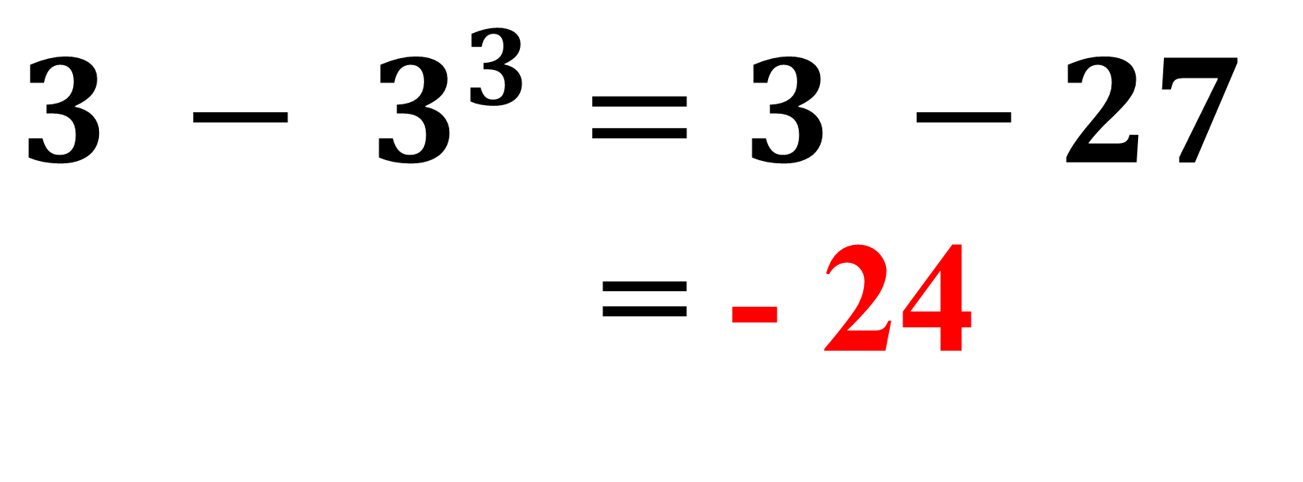
Correction
$$3 − 3^{3}=3 −27$$
= - 24

